Slide 2
Daňová evidence plátce DPH

Slide 3
Základní charakteristika
Daňová evidence – jeden ze způsobů evidence podnikatelské činnosti.
Daňovou evidenci vede fyzická osoba, jež dosahuje příjmů z podnikání a jiné samostatné výdělečné činnosti, nemá povinnost vést účetnictví a nebo se nerozhodla dobrovolně vést účetnictví.
Úkolem daňové evidence je poskytnout informace o:
příjmech a výdajích v členění pro stanovení základu daně
majetku a závazcích
Cílem daňové evidence je:
Zajistit správné podklady pro výpočet základu daně

Slide 4
Evidence příjmů a výdajů dle ZDP
V daňové evidenci rozlišujeme příjmy:
zahrnované do základu daně (např. příjem z prodeje zboží, výrobků a služeb)
nezahrnované do základu daně (např. osobní vklad podnikatele,…)
V daňové evidenci rozlišujeme výdaje:
daňově odčitatelné – výdaje na dosažení, zajištění a udržení zdanitelných příjmů
daňově neodčitatelné – např. výdaje na osobní potřebu podnikatele

Slide 5
Výsledek hospodaření (hospodářský výsledek) v daňové evidenci
HV se zjišťuje jako rozdíl mezi
PŘÍJMY zahrnovanými do základu daně a daňově uznatelnými VÝDAJI.

Slide 6
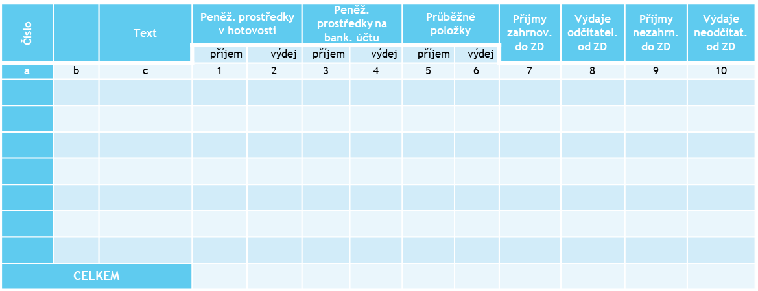
Deník příjmů a výdajů
Deník příjmů a výdajů (peněžní deník) – nejdůležitější kniha daňové evidence, v níž se evidují hospodářské operace, vyjadřující příjem nebo výdej peněžních prostředků.
Průběžné položky – slouží k zachycení převodu peněžních prostředků podnikatele z pokladny na bankovní účet a naopak, případně účty k pohybu peněz mezi více běžnými účty podnikatele.

Slide 7
Daňová evidence plátce DPH
Daň – povinná, zákonem stanovené částka odváděná do státního rozpočtu.
DPH - nepřímá daň, zahrnutá v ceně zboží či služeb.
Poplatník daně – osoba daní zatížená
Plátce daně – osoba povinná převzít daň od poplatníka a následně ji odvést správci daně
Plátce DPH – fyzická nebo právnická osoba, uskutečňující ekonomickou činnost.

Slide 8
Plátce DPH
Plátci DPH se registrují u finančního úřadu. Jejich registrace je buď:
povinná – zejména při překročení obratu, tj. pokud obrat za posledních 12 bezprostředně předcházejících po sobě jdoucích kalendářních měsíců přesáhne částku 1 mil. Kč.
dobrovolná – na základě vlastní žádosti

Slide 9
Způsob výpočtu DPH
částka bez DPH x % sazba (10%, 15%, 21%)

Slide 10
Evidence DPH v deníku příjmů a výdajů
Do deníku příjmů a výdajů se DPH zapisuje až v okamžiku proběhnutí platby. Z hlediska evidence DPH je zpravidla rozhodující datum uskutečnění zdanitelného plnění.
Hodnota DPH je v deníku evidována jako nedaňový příjem či výdej.

Slide 11
Záznamní evidence DPH
Záznamní evidence DPH - Zdanitelná plnění z nákupu
Zdanitelná plnění z nákupu | 15% |  | 21%
 | Základ daně | DPH | Základ daně | DPH
CELKEM
Zdanitelná plnění z prodeje | 15% |  | 21%
 | Základ daně | DPH | Základ daně | DPH
CELKEM

Slide 12
Národní pedagogický institut České republiky modernizace odborného vzdělávání
www.projektmov.cz

Slide 13
Projekt Modernizace odborného vzdělávání (MOV) rozvíjí kvalitu odborného vzdělávání a podporuje uplatnitelnost absolventů na trhu práce. Je financován z Evropských strukturálních a investičních fondů a jeho realizaci zajišťuje Národní pedagogický institut České republiky.

